Slide 1
ZFC及选择公理
姜勇刚 李凯旭

Slide 2
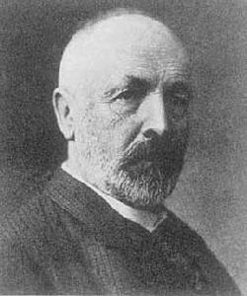
康托的朴素集合论
把若干确定的、有区别的（不论是具体的或抽象的）事物合并起来，看作一个整体，其中各事物称为该集合的元素。

Slide 3
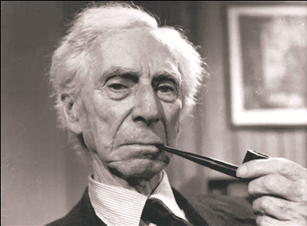
罗素悖论
罗素悖论：设集合S是由一切不属于自身的集合所组成
理发师悖论

Slide 4
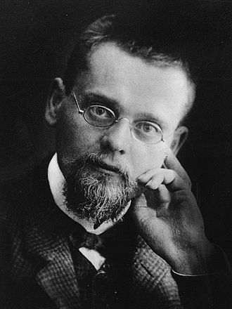
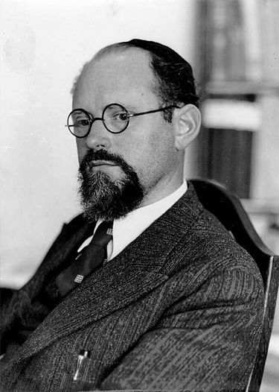
公理化集合论
Ernst Zermelo
Abraham Fraenkel

Slide 5
把若干确定的、有区别的（不论是具体的或抽象的）事物合并起来，看作一个整体，其中各事物称为该集合的元素。
没有把集合的概念加以限制
ZF 公理系统

Slide 6
从现有的集合论成果出发，反求足以建立这一数学分支的原则。这些原则必须足够狭窄，以保证排除一切矛盾，另一方面，又必须充分广阔，使康托尔集合论中一切有价值的内容得以保存下来”

Slide 7

外延公理
？
空集公理
无序公理
并集公理
ZF公理系统
幂集公理
无穷公理
分离公理模式
替换公理模式
正则公理

Slide 8

外延公理
外延公理（Axiom of extensionality）:
一个集合完全由它的元素所决定。如果两个集合含有同样的元素，则它们是相等的。

Slide 9

无序对公理
无序对公理（Axiom of pairing）:
任给两个集合x、y，存在第三个集合z，而w∈z当且仅当w=x或者w=y。

Slide 10

并集公理
并集公理（ Axiom of union）:
任给一集合x，可以把x的元素的元素汇集到一起，组成一个新集合。（对任意集合x，存在集合y，w∈y当且仅当存在z使z∈x且w∈z）。

Slide 11
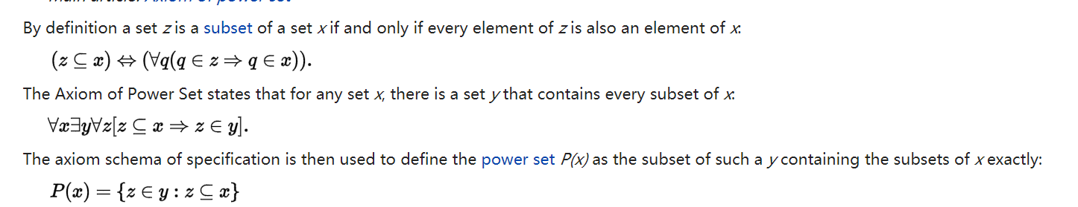
幂集公理
幂集公理（ Axiom of power set ）：
任意的集合x，P(x)也是一集合（对任意集合x，存在集合y，使z∈y当且仅当对z的所有元素w，w∈x）。

Slide 12
无穷公理
无穷公理（ Axiom of infinity）：
存在一集合x，它有无穷多元素

Slide 13

分离公理
分离公理：“对任意集合x和任意对x的元素有定义的逻辑谓词P(z)，存在集合y，使z∈y当且仅当z∈x而且P(z)为真”。
Axiom schema of specification (also called the axiom schema of separation or of restricted comprehension)
Notes:
用于构造集合，比如空集

Slide 14
替换公理
替换公理（Axiom schema of replacement）：对于任意的函数F(x)，对于任意的集合t，当x属于t时，F(x)都有定义（ZF系统中唯一的对象是集合，以F(x)必然是集合）成立的前提下，就一定存在一集合s，使得对于所有的x属于t，在集合s中都有一元素y，使y=F(x)。也就是说，由F(x)所定义的函数的定义域在t中的时候，那么它的值域可限定在s中。

Slide 15


正则公理
正则公理（ Axiom of regularity (also called the Axiom of foundation)）:
对任意非空集合x，至少有一元素y使x∩y为空集

Slide 16
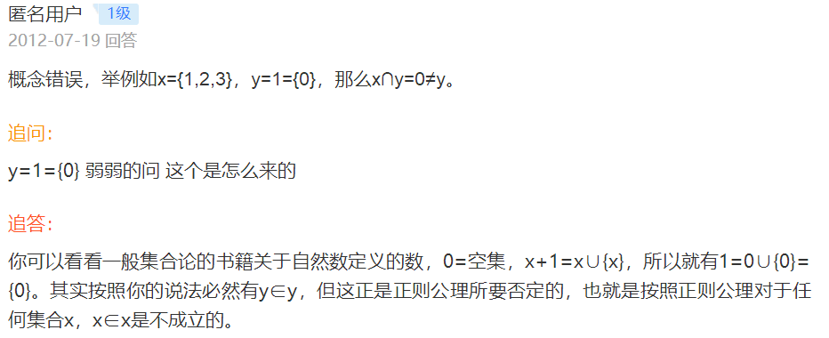
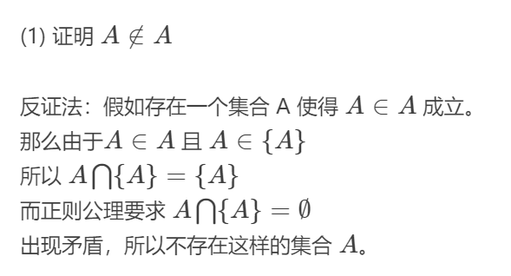


Slide 17
选择公理

Slide 18
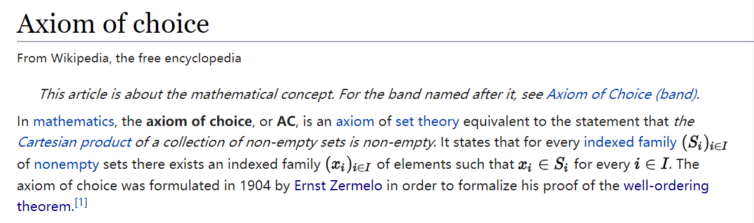

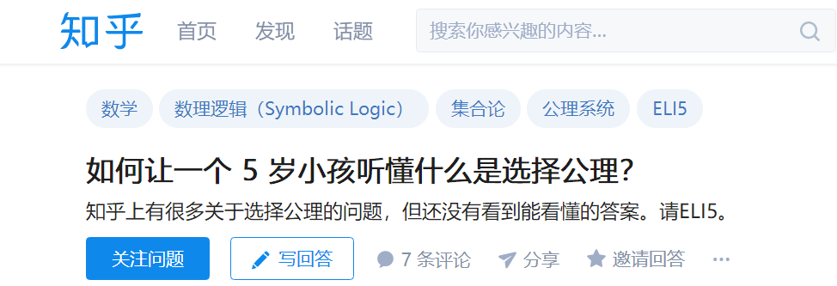
选择公理（ axiom of choice ）：对任意集c存在以c为定义域的选择函数g，使得对c的每个非空元集x，g(x)∈x。

Slide 19
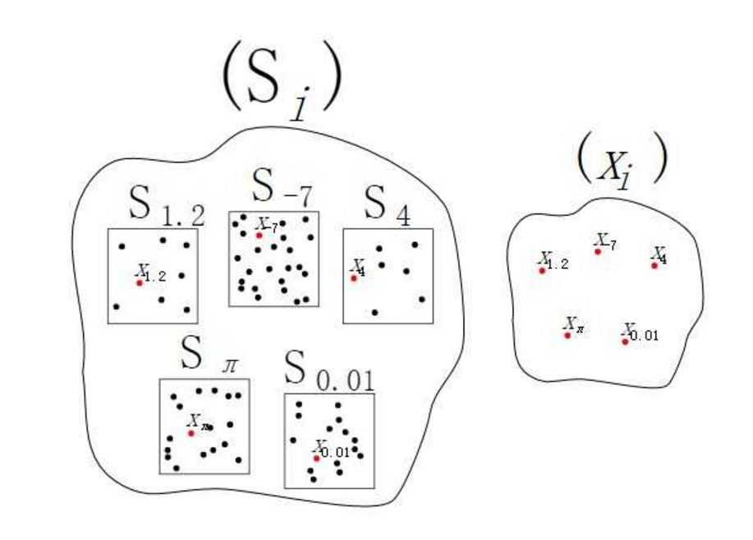
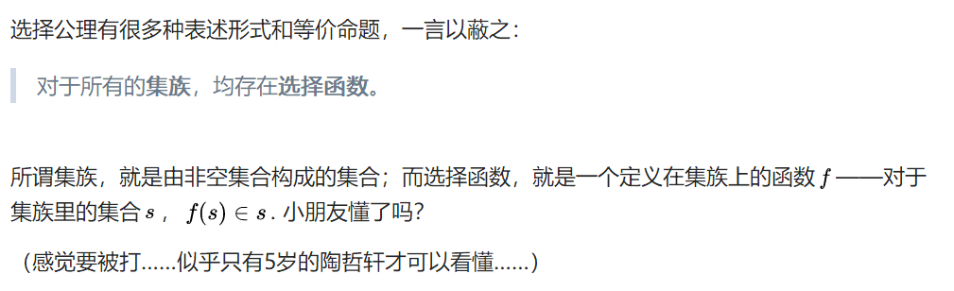

Slide 20
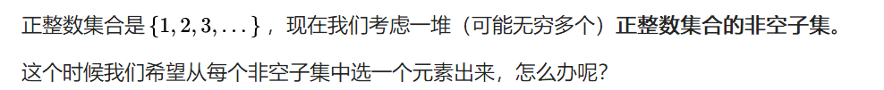
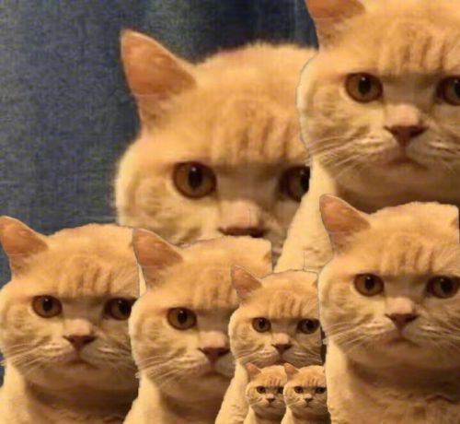

每个集合元素个数有限
trivial

Slide 21
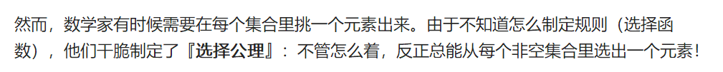


考虑实数的所有非空子集。这下怎么从每个非空子集中选一个元素呢……

Slide 22
选择公理（ axiom of choice ）：对任意集c存在以c为定义域的选择函数g，使得对c的每个非空元集x，g(x)∈x。

Slide 23
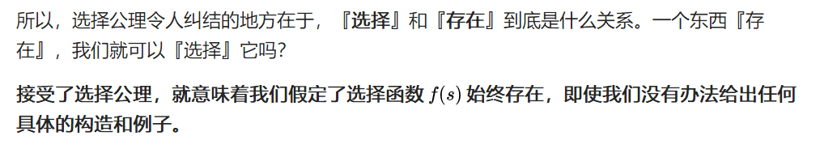



Slide 24
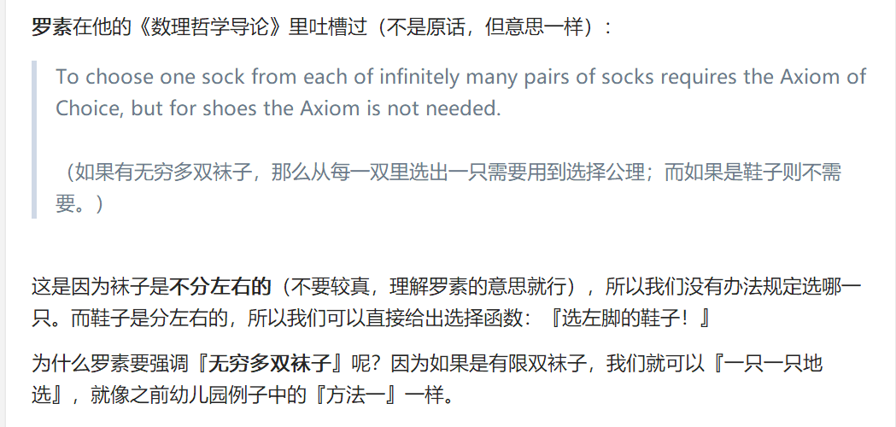
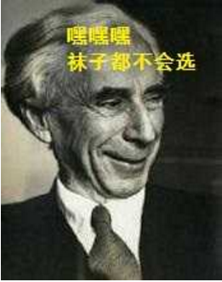


Slide 25
选择公理
良序公理
佐恩引理

Slide 26
Thanks

